Slide 1

Trò chơi chữ cái e, ê

Slide 2
Bé chơi với chữ cái e, ê

Slide 3
Bé hãy phát âm 2 chữ cái trên màn hình nào
e
ª

Slide 4
01
Hãy chọn tôi
Bắt đầu
Trở về

Slide 5
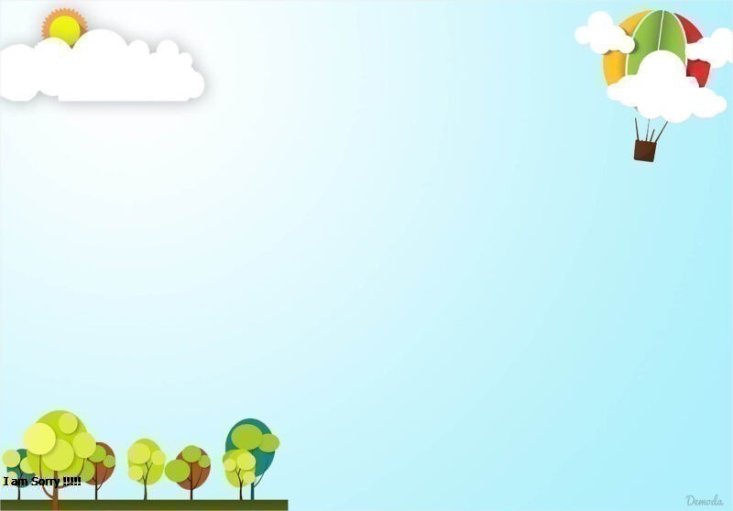


Hãy chọn tôi đi : Tôi là chữ có một nét ngang và một nét cong tròn hở phải
c
e
e
e
ô
ê
h

Slide 6

Hãy chọn tôi đi : Tôi là chữ có một nét ngang một nét cong tròn hở phải và một chiếc mũ trên đầu
e
ê
c
a
ê
d

Slide 7


02
Hãy tìm chữ e, ª
Bắt đầu

Slide 8





Bé hãy tìm cụm từ có chứa chữ e ?
em bé ngủ
Chùm khế
Qu¶ lª

Slide 9
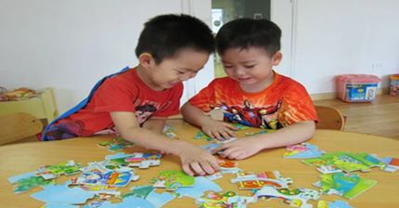



Bé hãy tìm cụm từ có chứa chữ e ?
b¹n ch¬i
qu¶ me
Qu¶ lª

Slide 10

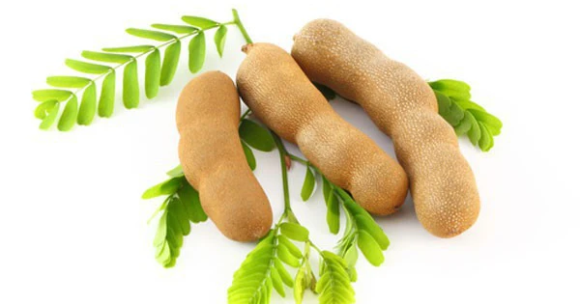


Bé hãy tìm cụm từ có chứa chữ ê ?
Chïm khÕ
Qu¶ me
Qu¶ bãng

Slide 11
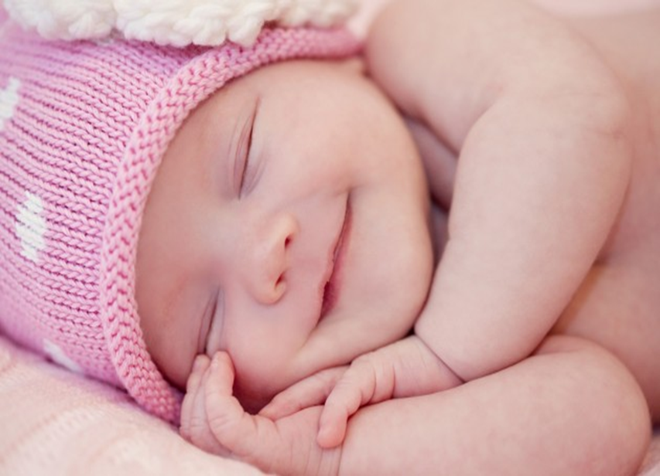



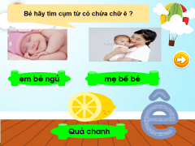
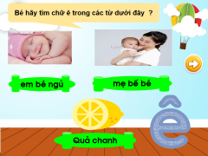
Bé hãy tìm cụm từ có chứa chữ ê ?
em bÐ ngñ
mÑ bÕ bÐ
Qu¶ chanh

Slide 12



Bé hãy tìm cụm từ có chứa chữ ê ?
em bÐ
Bóp bª
quả táo

Slide 13
Bé hãy phát âm lại hai chữ cái này
e
ª

Slide 14

Xin chào và hẹn gặp lại các bé

